Slide 1
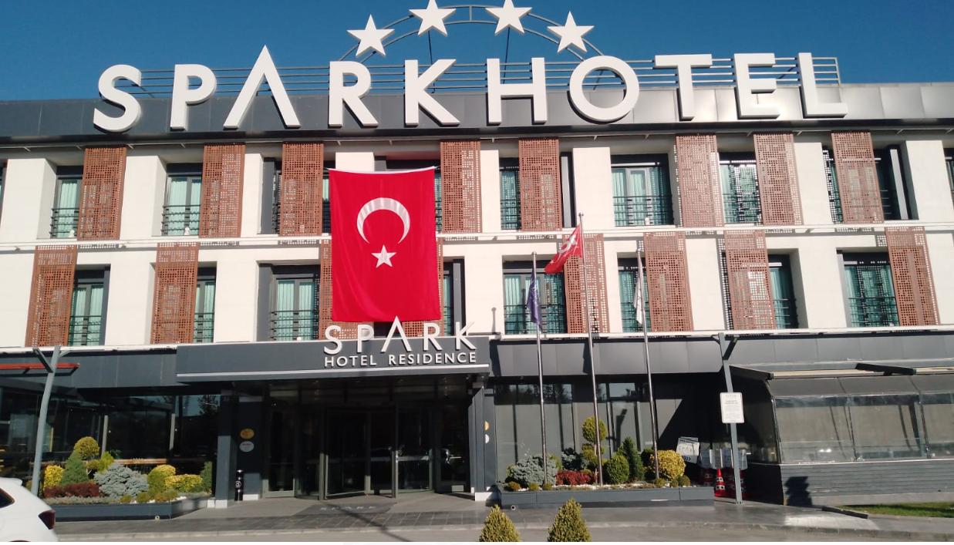
SÜRDÜRÜLEBİLİRLİK RAPORU
2024

Slide 2
SÜRDÜRÜLEBİLİRLİK UYGULAMALARI
SÜRDÜRÜLEBİLİRLİK POLİTİKALARI
VİZYON, MİSYON VE İLKELER
SPARK HOTEL RESIDENCE KONYA TARİHÇESİ
SÜRDÜRÜLEBİLİRLİK
FAALİYETLER
RAPORU

Slide 3
SPARK HOTEL RESIDENCE KONYA
TARİHÇESİ
Konya'nın hızla gelişen mahallesi Bosna Hersek Mahallesinin kalbinde konumlanmış iş dünyasının merkezinde yer alan, alışveriş merkezi içerisinde bulunan Spark Hotel Residence Konya, konforlu 96 odası ve yüksek teknolojiye sahip toplantı salonlarıyla iş veya turistik amaçlı seyahat edenler için mükemmel bir seçim.
Dünyaca ünlü Türk Misafirperverliğinin en iyi örneğini sunma hedefiyle yola çıkan Spark Hotel Residence Konya, üst düzey hizmet anlayışı, göz dolduran mimari tasarımı ve modern çizgileriyle unutulmaz bir konaklama deneyimi yaşatıyor.

Slide 4
SPARK HOTEL RESIDENCE KONYA
VİZYON VE MİSYON
Çağımızın evrensel koşullarına uyumlu bir şekilde ileriye doğru yol alırken, toplumların kalkınmasına ve refahına katkıda bulunan, sektörle ilişki içinde olan tüm kişi ve kuruluşların güvendiği, saygı duyduğu ve çalışmak istediği bir firma olmak vizyonumuzdur.
Faaliyette bulunduğumuz sektörde; bireye ve topluma saygılı, hukuka, ekonomik ve ahlaki ilkelere bağlı, sağlık, emniyet ve çevreye duyarlı olarak müşterilerimizin ve çalışanlarımızın beklentilerini en üst seviyede karşılamanın, Geleceğimizin sağlam temelleri ve müşteri memnuniyeti için tüm çalışanlarımızın gönüllü katılımı ile,
Hizmette verimlilik ve kaliteyi sürekli kılmanın, Hizmet maliyetlerini düşürerek rekabet gücümüzü korumanın,
Kalitemizi sürekli geliştirmenin,
Çalışma yaşamının kalitesini iyileştirmenin,
Çalışanlarımızın eğitimine önem vermenin,
Çağdaş teknolojiyi izlemenin,
Doğal çevrenin korunmasına özen göstermenin,
Kalite konusunda tüm çalışanların duyarlı olmasını sağlamanın, ‘sürdürülebilirlik’ amacımızda bize ışık tutacağına inanıyor ve misyonumuz kabul ediyoruz.

Slide 5
SPARK HOTEL RESIDENCE KONYA
DOĞAMIZI VE GELECEĞMİZİ ÖNEMSİYORUZ
Yürürlükte olan çevre, iş sağlığı ve güvenliği, insan hakları ile ilgili ulusal ve uluslararası mevzuat ve düzenlemelere uyar, sürdürülebilirlik alanındaki gelişmeleri takip ederek bu gelişmeleri tesis politikalarına entegre ederiz.
Bulunduğumuz bölgede yerel istihdamı artırmak, doğal yaşamı korumak ve zenginleştirmek için gerekli her türlü önlemi alır, çevremize sahip çıkmak adına yaptığımız tüm faaliyetleri kamuoyu ile paylaşırız.
Tüm işletme çalışanlarımızın ve paydaşlarımızın sürdürülebilirlik konularında sürekli bilgilendirilmesi ve süreçlere aktif olarak katılımının sağlayarak bu konulardaki duyarlılığın artırılması hedefliyoruz.
Her türlü kaynaktan gelen tüm misafir şikayetlerini takip etmek, şikayetleri çözümlemek ve misafirlerimizi bu konuda bilgilendirerek şikayetleri kendimiz için fırsata dönüştürmek öncelikli değerlerimizdir.
Yerel yönetimler, tedarikçi firmalar ve sivil toplum kuruluşlarıyla işbirliği yaparak çevre koruma ve sosyal sorumluluk projeleri üretilmesine katkıda bulunuruz.

Slide 6
SÜRDÜRÜLEBİLİRLİK POLİTİKASI
Faaliyetlerimiz kapsamında yerel toplumun refahı, istihdam kalitesi, sosyal eşitlik, ziyaretçi memnuniyeti, kültürel zenginlik, fiziksel bütünlük, biyolojik çeşitlilik, kaynak verimliliği ve çevresel temizlik konularında hassasiyet gösteriyoruz.
Doğal kaynakların kullanımını, enerji tüketimini, hava, su ve toprak kirlenmesini en aza indirmek için gayret ederiz.
Tesisimizin operasyon el hizmetlerinden dolayı oluşan elektrik, su, doğal gaz kullanımı, kâğıt tüketimi ve CO2 emisyonu gibi iç çevresel etkilerin kontrolü sağlıyoruz,
Tedarikçilerimizi seçerken ürünler için aradığımız kriterler çevre duyarlılığı adına geri dönüştürülmüş ürünlerden veya geri dönüştürülebilir olan ürünleri sertifikalı tedarikçilerden temin etmek önceliğimizdir.
Su ve enerji tasarrufu sağlayan, katı atıkları azaltan, geri dönüşüm ve yeniden kullanım programları uygulayan, sürdürülebilir çevre düzenlemeleri ve ekonomik çözümler geliştiren sistemler konusunda araştırma ve geliştirme konusunda hassas davranıyoruz.
Doğal ve kültürel mirasın korunmasını, bölge halkı ile ziyaretçilerin yaşam kalitelerinin artmasına, hem misafir hem personelin bilinçlenmesine katkı sağlamayı hedefliyoruz.

Slide 7
SÜRDÜRÜLEBİLİRLİK POLİTİKASI
Karbon ayak izinin periyodik olarak hesaplanması ve karbon ayak izinin ve sera gazının mümkün olan en aza indirme prensipleri ile faaliyetlerimizin sürdürülmesi hedefliyoruz.
Tesisimiz çevre dostu kimyasal kullanımını ve çevre dostu kimyasalların kullanımını artırıcı bir satın alma politikası izlemektedir.
“Sıfır Atık” belgeli tesisimiz çevrenin korunması, kirliliğin azaltılması ve olumsuz etkilerinin azaltılmasını hedeflemektedir.
Atıklarımızı kaynağına, gruplarına ve tehlike sınıflarına göre en etkin şekilde ayrılması hedeflenmektedir.
Sektöre çalışan kazandırılması ve sosyal sorumluluk gereği eğitime önem verilip Meslek liseleri gibi eğitim kuruluşlarında okuyan öğrencilere fırsat tanımaktayız.
Tesislerimizde çocuk işçi çalıştırılmasına müsaade edilmez ve aynı hassasiyet de tüm iş ortaklarımızdan beklenir.
Personellerimiz arasında cinsiyet ayrımı yapılmaz. Kadınlarımızın iş gücüne katılımını destekler ve eşit ücret politikası uygulamaktayız.

Slide 8
SÜRDÜRÜLEBİLİR SATIN ALMA POLİTİKASI
Kalite Güvence Sistemleri, Çevre ve İş Sağlığı Güvenliği Yönetim Sistemleri, uluslararası düzeyde kabul görmüş çevre ve sürdürülebilirlik etiktlerine/sertifikalarına sahip olmasına,
Üretim ve tedarikte, çevreye zararlı etkilerinin olmamasına, çevre mevzuatlarına uyuyor olmasına,
Kaynakları; doğal yaşama, ekosisteme zarar vermeden, uygun bir şekilde kullanıyor/tüketiyor olmasına, avlanma yasaklarına uyuyor olmasına,
Atıklarını en aza indirmek ve doğru yönetmek için çalışıyor olmasına, ürün ambalajlarında daha az ambalajlamaya veya dökme ambalajlama alternatifleri sunuyor olmasına,
Çevre dostu, tasarruflu, yöresel, etik değerlere önem veren, geri dönüşebilir veya geri dönüştürülmüş malzeme kullanan, organik, bio, vegan, hayvanlar üzerinde denenmemiş, zararlı kimyasal bileşenler içermeyen vb. alternatifleri sunmalarına,
Yerli ve yerel üretim/hizmet sağlayıcısı olmasına,
Ülkemizin/bölgemizin mutfağını, geleneklerini, kültürünü yansıtan/tanıtan ürün/hizmet olmasına, önem verir ve bu bakış açımızı paydaş tedarikçilerimize iletiriz. Tedarikçilerimiz ile birlikte verimli satın alma fırsatları yaratmaya çalışır, tedarik süreçlerinden doğan çevre etkilerini azaltmayı hedefleriz.

Slide 9
ÇEVRE KORUMA VE ATIK YÖNETİMİ POLİTİKASI
İşletmemizde çevreyi korur, kirlenmesini önler, çevreye olan olumsuz etkilerimizi azaltarak korunmasına önem veririz.
Bunun için;
Yasal düzenlemelere uyum sağlar çevre etkimizi azaltmaya çalışırız.
Tehlikeli maddeler ve kimyasalların yalnızca ihtiyaç durumunda ve gerektiği kadar kullanılmasının hem çevreye olan negatif etkileri hem de atık miktarını azaltacağını biliriz,
İşletmemizde aldığımız malzemelerde “geri dönüşüm” ve “çevre dostu” etiketi olanları tercih ederek doğayı korumaya katkıda bulunuruz. Yeniden kullanım fırsatları yaratmaya çalışırız,
Kâğıt, peçete, tuvalet kâğıdı, ambalaj gibi tek kullanımlık malzemeleri gerektiği kadar kullanıp doğaya daha az atık bırakmaya özen gösteririz,
Atıkları doğru şekilde, özelliklerine göre ayrı alanlarda depolar, yasal depolama süre sınırlarını aşmadan lisanslı/yetkili firmalara teslim ederek, kayıtlarını muhafaza ederiz,
Su, enerji ve tüm doğal kaynakları tasarruflu kullanmaya çalışırız. Bu hassasiyetimizi çalışanlarımız, misafirlerimiz, tedarikçilerimiz ile paylaşırız.
Çevre yönetimi konusundaki performansımızı ölçer, bu verileri hedefler ile izler ve performansımızı geliştirmeye çalışırız.
Çalışanlarımızı çevre konusunda eğitmeyi ve duyarlılıklarını artırmayı amaçlarız.

Slide 10
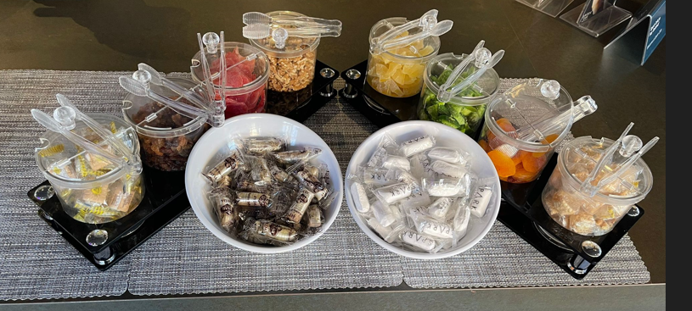
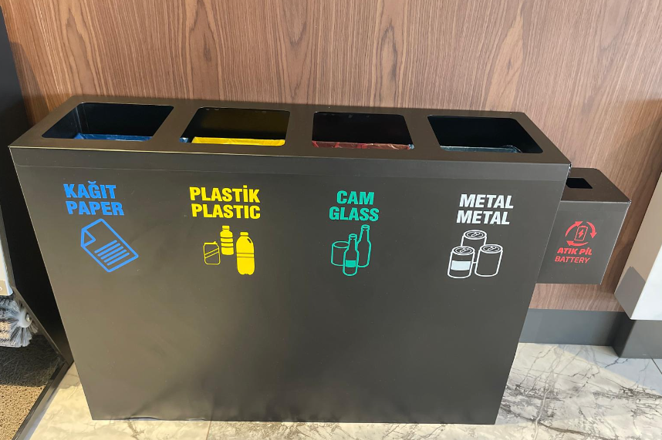
Tek kullanımlık ambalajlı ürünler yerine dökme ürünler tercih edilerek ambalaj atığı miktarı azaltılmaktadır.
Geri dönüştürülebilecek tüm atıkların ayrıştırılması için hem çalışanlarımızı hem de misafirlerimizi davet ediyor, gerekli olanakları sağlayarak destek oluyoruz

Slide 11
2024 ATIK VERİLERİMİZ

Slide 12
SAVUNMASIZ GRUPLAR VE ÇOCUK HAKLARI POLİTİKASI
Kadın, çocuk, yaşlı, engelli ve özel ihtiyaç sahibi her bireyi korumak ve saygı duyulması gereken gruplar olduğunun farkındalığı ile buna uygun olarak hareket etmek,
Her çocuğu bir birey olarak tanımak, yaşama, gelişme ve korunma haklarına saygı duymak, her türlü psikolojik, fiziksel, ticari vb. sömürüye karşı gözetmek ve korumak,
Savunmasız gruplar ve çocukların fizyolojik, psikolojik olarak olumsuz etki görecekleri her türlü yaklaşım ve istismardan uzak tutulması gerektiğinin ve iletişimde hassasiyet gösterilmesi gerektiğinin farkında olarak hareket etmek,
Tesis içerisinde çocukların gelişimine katkıda bulunan, düşünce ve isteklerini, duygularını rahatça ifade edebilecekleri, kendilerini özgür ve rahat hissedecekleri ortamlar ve imkânlar sunmak,
Tüm personelimize savunmasız grupların korunması ve çocuk hakları konularında bilgi sahibi olmasını sağlamak için düzenli eğitimler vermek ve sürekli gelişimlerini sağlamak,
Birleşmiş Milletler Çocuk Hakları Sözleşmesi ile Anayasamızda yer alan Sosyal Devlet anlayışı çerçevesinde gerekli yasal ve idari önlemleri almak, gerekli tüm koşulları iyileştirmek ve çocukları hayata daha etkin ve mutlu katılımlarının sağlanmasına destek olmak,
Çocukların katıldıkları aktivitelerde yetişkin gözetimi altında olduklarından emin olmak,
Çocuklar ile ilgili şüpheli eylemlere şahit olduğumuzda öncelikle otel yönetimine bilgi vermek, gerekli görüldüğü durumlarda kolluk kuvvetlerini bilgilendirmek.

Slide 13
ENERJİ VERİMLİLİĞİ POLİTİKASI
Hem doğaya karşı sorumluluklarımız hem de yasal yükümlülüklerimizi yerine getirmek üzere ulusal ve uluslararası standartları, yasa ve düzenlemeleri takip eder, enerji kullanımını azaltma ve enerji tüketim performansımızın sürekli iyileştirilmesini sağlayacak çalışmaları gönüllü olarak yürütür, çalışmalarımızın sonuçlarını takip ederiz.
Hedefler koyar, çalışanlarımızın da katılımını sağlamak amacıyla eğitim programlarımızda enerji verimliliğine yer veririz.
Tüm paydaşlarımızla enerji yönetimi konusunda ortak amaçlar ve sonuçlar yaratmak üzere iş birliği yapmayı önemseriz. Bu konularda misafirlerimiz, çalışanlarımız, ziyaretçilerimiz ve tüm iş ortaklarımız ile birlikte topyekûn bir farkındalık ve bilinç seviyesine ulaşılması adına etkileşimimizi sürdürmeye çalışırız.
Enerji verimli uygun ürün, ekipman, teçhizat ve teknoloji alternatiflerini araştırıp bulmaya, satın almaya ve kullanmaya çalışırız.
Enerji Yönetim Sistemimizi dokümante etmeyi, tüm departmanlarımıza yaymayı, gerektiğinde güncellemeyi, gözden geçirmeyi ve sürekli olarak iyileştirmeyi hedefleriz.
Enerji risklerini veya enerji kısıtı gibi doğabilecek acil durumları değerlendirir, alınabilecek önlemleri planlarız.

Slide 14
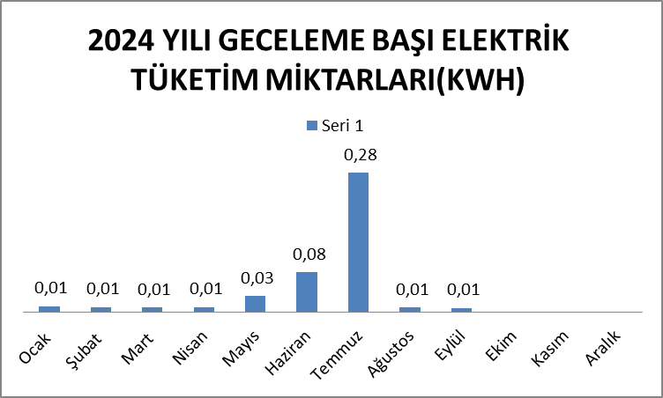
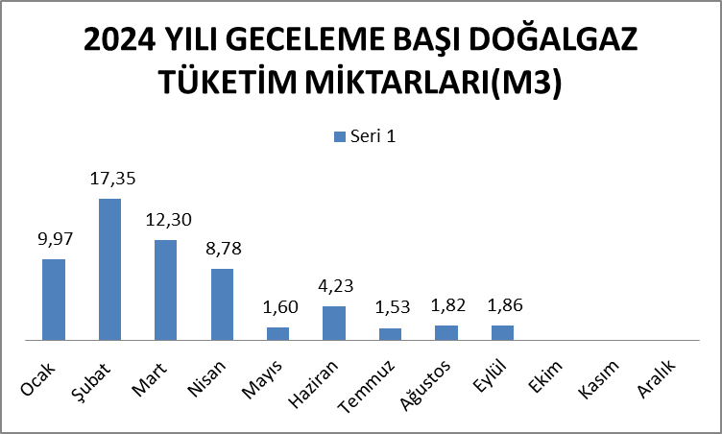
2024 ENERJİ TÜKETİM VERİLERİMİZ

Slide 15
SU TASARRUFU POLİTİKASI
» Hem doğaya karşı sorumluluklarımız hem de yasal yükümlülüklerimizi yerine getirmek üzere ulusal ve uluslararası standartları, yasa ve düzenlemeleri takip eder, su kullanımını azaltma ve su tüketim performansımızın sürekli iyileştirilmesini sağlayacak çalışmaları gönüllü olarak yürütür, çalışmalarımızın sonuçlarını takip ederiz.
» Hedefler koyar, çalışanlarımızın da katılımını sağlamak amacıyla eğitim programlarımızda su tasarrufuna yer veririz.
» Tüm paydaşlarımızla su tasarrufu konusunda ortak amaçlar ve sonuçlar yaratmak üzere iş birliği yapmayı önemseriz. Bu konularda misafirlerimiz, çalışanlarımız, ziyaretçilerimiz ve tüm iş ortaklarımız ile birlikte farkındalık ve bilinç seviyesine ulaşılması adına etkileşimimizi sürdürmeye çalışırız.
» Su tasarrufuna uygun ürün, ekipman, teçhizat ve teknoloji alternatiflerini araştırıp bulmaya, satın almaya ve kullanmaya çalışırız.
» Su tüketimleri düzenli olarak takip eder ve politikanın etkinliği değerlendirilmeye önem veririz.

Slide 16
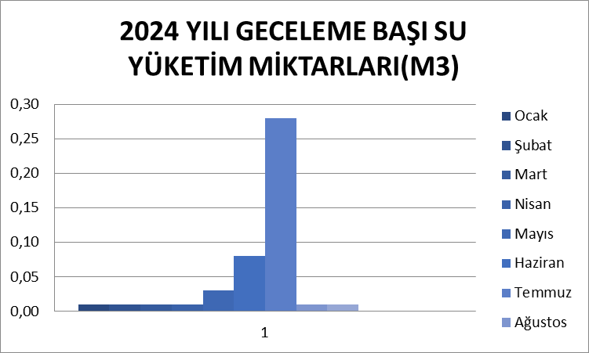
2024 SU TÜKETİM VERİLERİMİZ
Notes:
2024 SU TÜKETİM VERİLERİMİZ

Slide 17
KADIN HAKLARI VE CİNSİYET EŞiTLİĞİ POLİTİKASI
İşletmemizde cinsiyet eşitliğine önem veririz.
Cinsiyett farkı gözetmeksizin tüm çalışanlarımızın sağlık, güvenlik ve refahlarını sağlarız.
Kadınların iş gücüne katılımını tüm departmanlarımızda destekler, eşit fırsatlar sunarız.
Cinsiyet ayrımı yapmadan «eşit işe eşit ücret» politikası ile hareket ederiz.
Eşitlik ilkesi gözetilerek görev dağılımı yaparız.
Kariyer fırsatlarından eşit düzeyde faydalanılması için gerekli ortamı sağlarız.
Eğitim politikaları oluşturur, kadınların katılımına ve farkındalığın artmasına destek oluruz.
İş-aile yaşam dengesini koruyan çalışma ortamı ve uygulamalarını oluştururuz.
Kadınların şirket yönetiminde olmaları için destek verir, eşit fırsatlar sunarız.
Kadınların hiçbir şekilde istismar, taciz, ayrımcılık, bastırılma, zorlama, iftira vb. durumlara maruz kalmasına müsaade etmeyiz. Dünyaya ve kurumumuza kattıkları değerin daima farkında olur ve varlıklarını destekleriz.

Slide 18
YEREL TOPLULUK POLİTİKASI
Gerekmedikçe ithal ürün yerine yerli ürünler tercih edilmekte ve çoğunlukla yerel tedarikçiler ile çalışılmaktadır.
Çevrenin tanıtılması ve ziyaret edilmesi konusunda misafirlerimize ve personellerimize karşı sorumluyuz.
Yerel halkla sürekli iş birliği ve dayanışma içinde çalışırız.
Otelimiz çevreyi ve toplumu etkileyen konularda misafirlerimizi ve personelimizi teşvik eder ve duyarlılık yaratmak için çalışırız.
Otelimiz okullar, sivil toplum kuruluşları, dernek ve vakıflar ile iş birliği içinde ve destekçisidir.
İstihdam politikamız gereği öncelik işletmemizin bulunduğu yakın çevreden karşılanmaktadır.
Yerel halkı ve yerel gelenekleri tanımaları için misafirler bilgilendirilir ve teşvik edilir. Nasıl davranacakları konusunda bilgi verilir.
Çevredeki faaliyetler konusunda gerektiği durumlarda yerel halka bilgi verilir, onları etkileyen önemli konularda görüşlerinin alınmasına imkan tanınır.
Çevrede var ise özel bölgeler belirlenir ve korunmasına yardımcı olunur.
Yerel kişilerin çalışmasına veya ürün ve hizmetler sağlanmasına engel olunmaz, bu konuda yerel halk desteklenir.

Slide 19
PERSONEL ÇALIŞMA KOŞULLARI POLİTİKASI
Çocuk yaşta ve zorla personel çalıştırmamayı,
Güvenli ve sağlıklı bir çalışma ortamı sağlamayı,
İşçi sağlığı ve iş güvenliği (İSG) gerekliliklerini geçerli bir şekilde uygulamayı ve sorumlu olmayı,
Çalışanlar için temiz duşlar, içme suyu, yemek, ulaşım imkanları ve lojman sağlamayı,
Çalışanların kendi seçimleriyle sendika kurma ve katılma hakkına ve toplu sözleşme hakkına saygı göstermeyi,
İşe alma, tazminat, eğitim, ödüllendirme, işten çıkarma veya emekliye ayırmada, ırk, din, kast, milli köken, engellilik, cinsiyet, cinsel tercihler, dernek, sendika üyeliği ve siyasi kimlik gibi konularda ayrımcılık yapmamayı,
Bedensel, zihinsel, fiziksel cezalandırma ve sözlü baskı yapmamayı,
Çalışanların, dilek ve önerilerini insan kaynakları departmanına yapabilmeyi,
Personel dilek ve önerisini açık kapı politikası kapsamında açıkça ifa edebilmesini sağlamayı,
İnsan kaynakları tarafından yapılan personel memnuniyeti anketlerinde dilek ve önerilerini dile getirebilmeyi,
Çalışma saatleri konusunda yasalara uymayı,
İş kanunu gereği 1 yılını doldurmuş olan çalışanların kanun tarafından belirtilen gün sayısına göre yıllık izin hakları vermeyi,
Maaşları otelin belirlemiş olduğu banka hesabına personel adına yatırılarak ödemeyi,
taahhüt ederiz.

Slide 22
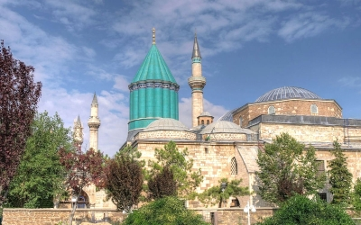
DOĞAL VE TARİHİ ZENGİNLİKLERİMİZ
Otelimizin bulunduğu lokasyonda doğal, tarihi, turistik, arkeolojik zenginlikleri, gelenek ve görenekleri, bölge halkı ve yöreye özgü özellikler, yakın çevrede yapılabilecek geziler, sportif ve kültürel aktiviteler, ulaşım gibi konularda müşterilerimize detaylı bilgiler verilmektedir. Websitemizde de ayrıca yayınlanmıştır.Bisiklet dostu Sertifikası ile’de gelen ziyaretçi ve misafirlerimiz tarafından oldukça ilgi çekmekte ve tercih edilmektedir.
MEVLANA HAKKINDA
Mevlana Celaleddin Rumi hoşgörü ve barışın sembolüdür. Yüzyıllarca süregelen bir hoşgörünün öncüsüdür ve din bilginidir... Asıl ismi Muhammed Celaleddindir. Mevlana ismi efendimiz anlamına gelmektedir. Mevlana'nın Rumi olarak bilinmesi geçmiş yüzyıllarda Diyarı Rum olan Anadolu' nun vilayetinden Konya' da uzun süre ikamet etmesidir.
Hayatının uzun bir bölümünü orada geçirmiştir ve türbesi de Konyadadır. Mevlana' nın doğum yeri 1207 yılında Afganistan' ın Belh şehridir. Anadolu' nun en bilinen evliyalarından olan Mevlana Hazretleri Şems-i tebrizi ile yakın dostluk kurmuştur. Annesi Belh emiri Rükneddinin kızı Mümine Hatundur. Babası Belh şehrinin ileri gelen bilginlerinden olup, bilginlerin sultanı unvanını almış olan Hüseyin Hatibi oğlu Bahaeddin Veleddir. Babası Sultanü-l Ulema Bahaeddin Veled bazı siyasi olayların ve yaklaşmakta olan Moğol istilasının nedeniyle Belh şehrinden ayrılmak zorunda kalmıştır. Öncelikle Nişabura gitmişler, orada Mutasavvıf Ferüddin Attar ile karşılaşmışlardır.
Mevlana hazretleri küçük yaşına rağmen, mutasavvıf Ferüddin Attarın ilgisini çekmiştir. Şems tebrizi ile 15 Kasım 1244 yılında karşılaşmıştır. Yüce gönüllü, güzel fikirli olan Mevlana hazretleri, Şems tebrizi ile tanışmasının bir soru ile başladığı bazı kaynaklarda açıkça belirtilmiştir. İlk karşılaşmalarında Şems' in Mevlana' ya Bayezid' i Bistami ile Hz. Peygamberi kıyaslayan bir soru sorulduğunda Mevlana' nın vermiş olduğu cevabı çok beğenerek Mevlana ile kucaklaştığı belirtilmiştir. Mevlanın hayatında en önemli bir yere sahip olan Şems tebrizi, Mevlana için dönüm noktası olmuştur. Aslına bakılırsa Mevlana Şems Tebrizi, Şems Tebrizi Mevlana ayrı kullanılmamaktadır. o kadar bütünleşmiş ve birbirinden ayrı düşünülemeyen iki ayrı hoşgörü timsali. mevlana_kimdir_hakkinda_bilgiBeraberlikleri uzun sürmesi ve Şems aniden vefat etti. Mevlana ise bu terk edilişin ardından uzun süre inzivaya çekilip Selahaddin Zerkubi ve Hüsameddin Çelebi ile yakınlık kurmaya başladılar. Mevlana Hazretleri 17 Aralık 1273 günü Hakkın rahmetine kavuşmuştur. Hoşgörünün simgesi olan Mevlanayı anlatmak için satırlar da kelimelere de kifayetsiz kalacaktır. Fakat onun güzel ve ruhumuzu yakan sözleri her zaman kulaklarımızdadır.
MEVLANANIN YEDİ ÖĞÜDÜ - Cömertlik ve yardım etme konusunda akarsu gibi ol
- Şefkat ve merhamette güneş gibi ol - Başkalarının kusurunu örtmede gece gibi ol - Hiddet ve asabiyette ölü gibi ol - Tevazu ve alçakgönüllükte toprak gibi ol - Hoşgörülülükte deniz gibi ol - Ya olduğun gibi görün, ya göründüğün gibi ol

Slide 23
KONYA HAKKINDA BİLGİLER
Konya, Türkiye'nin yüzölçümü bakımından en büyük ili ve en kalabalık altıncı şehridir. 31 ilçeden oluşur. Konya il nüfusu 2020 yılında 2.277.017'ydi,[1] trafik plaka numarası 42'dir.[3] 1875'te kurulan Konya Belediyesi, 1987'de çıkarılan 3399 sayılı yasa gereğince "büyükşehir" statüsüne kavuşmuş olup 1989'dan beri belediye hizmetleri bu statüye göre yürütülmektedir. 2014'te 6360 sayılı kanun ile büyükşehir belediyesinin sınırları il mülki sınırları oldu.
Ekonomik açıdan Türkiye'nin gelişmiş kentlerinden biri olan Konya doğal ve tarihsel zenginlikleriyle de önem taşır. Dünyanın en eski yerleşimlerinden biri olan Çatalhöyük, 2012 yılında UNESCO Dünya Miras Listesi'ne alınmıştır. Şehir Anadolu Selçukluları’nın ve Karamanoğulları’nın başkentliğini yapmıştır. Türkiye'nin en önemli sanayi kentlerinden birisidir. Anadolu Kaplanları'ndandır. Şehrin futbol takımı Konyaspor'dur. Yöresel yemekleri etliekmek, bamya çorbası, Mevlana böreği, yağ somunu, tirit, Konya pilavı, sac arası ve fırın kebabı'dır. Konya’nın simgeleri Mevlana Müzesi (Kubbe-i Hadrâ), çift başlı kartal'dır.
Konya/Ereğli İvriz'deki kaya kabartmaları
İle adını veren Konya şehrinin isminin Kutsal Tasvir anlamındaki "İkon" sözcüğüne bağlı olduğu iddia edilir. Mitolojide bu konuda değişik rivayetler bulunmaktadır. Bu hikâyelerden birinde anlatıldığı üzere, kente dadanan ejderhayı öldüren kişiye şükran ifadesi olarak bir anıt yapılır ve üzerine de olayı anlatan bir resim çizilir. Bu anıta verilen isim, İkonion dur. İkonion adı, zamanla İcconium'a dönüşür.
Konya ismi diğer bir efsaneye göre şöyle ortaya çıkmıştır; doğudan gelen iki veli, rüzgâr hızıyla uçar gibi Anadolu içlerinde ilerlemektedir. Uzun zamandan beri epeyce yol katetmişlerdir. Yemyeşil ovaları, şırıl şırıl pınarları, berrak akan ırmakları bulunan bir yere gelince istirahat etmek isterler. Biri diğerine "Konalım mı?" (''Konaklayalım mı'' anlamında) diye sorar. Diğer vel-i zat bu teklifi beklemektedir sanki; "Ne duruyorsun kon, ya!" der. Böylece burada kurulan yeni il "Konya" adıyla tanınır, "Konya" adıyla bilinir.[kaynak belirtilmeli]
Roma döneminde İmparator adlarıyla değişen, Claudiconium, Colonia Selie, Augusta İconium gibi yeni adlar alır. Bizans kaynaklarında Tokonion olarak geçen şehre ve bölgeye verilen diğer isimler şöyledir: Ycconium, Conium, Stancona, Conia, Cogne, Cogna, Konien, Konia...
Araplar kentin ismini Kuniya olarak değiştirmişlerdir, Selçuklu ve Osmanlı döneminde bu ad Konya'ya dönüşmüştür. Günümüzde de kent hala Konya adını taşımaktadır.
Tarih öncesi dönem
Konya, Türkiye'deki en eski yerleşim birimlerinden biridir. Konya'da yerleşimin Prehistorik (Tarih öncesi) çağdan başladığı görülmektedir. Konya'nın merkezinde yer alan ve aynı zamanda bir höyük olan, Anadolu Selçuklu sultanı II. Alaeddin Keykubad'a nispetle Alâeddin Tepesi adı verilen suni tepe ve çevresinde yapılan araştırmalar sonucu, prehistorik çağ içinde gerek Neolitik (Cilalı Taş Devri) ve Kalkolitik ve gerekse Erken Bronz Çağ'larına ait kültürel bulgulara rastlanmıştır.
Yine prehistorik çağa ait höyüklerden, merkeze 15 km mesafede yer alan ve Konya'nın bugünkü merkez Harmancık mahallesinde yer alan Karahöyük ve Konya Ovası üzerinde, bulunmuş en eski ve en gelişmiş Neolitik devir yerleşim merkezi olan Çatalhöyük bulunmaktadır.
Roma dönemi
Anadolu ve Suriye topraklarında büyük bir imparatorluk kuran Hititler Konya'ya da hakim olmuşlardır. Hititler'den sonra Friglerin egemenliğine giren Konya (Kavania) daha sonra Lidyalılar, Persler ve Büyük İskender'in istilalarına uğramıştır. Sonraları Anadolu'da Roma hakimiyeti sağlanınca Konya İconium olarak varlığını korumuştur.
Önemini Roma ve Bizans dönemleri boyunca korumuş olan şehir, Hıristiyanlığın ilk yıllarında dini bir merkez hüviyeti de kazanmıştır. Aziz Paul Anadoludaki dinî seyahatleri sırasında Konya'ya da uğramıştır.

Slide 24
Selçuklu dönemi İslamiyetin doğuşuyla beraber Doğu Roma İmparatorluğu aleyhine büyüyen İslam Devleti, İstanbul'u hedef alan harekâtları sırasında Konya üzerine de akınlar düzenlemişlerdir. Anadolu'da ve Konya çevresinde ilk İslami oluşumlar bu devirde ortaya çıkmıştır.
1071 senesinde Malazgirt Ovası'nda yapılan Malazgirt Savaşı'ndan önce Anadolu üzerine keşif harekâtları düzenleyen Türkler ve Anadolu'yu tanıyan Büyük Selçuklular, bu savaş sonucu Anadolu'nun büyük bir kısmı ile beraber Konya'yı da, ele geçirmişler ve bölgedeki uzun Bizans hakimiyetine son vermişlerdir.
Süleyman Şah 1076 yılında Konya'yı Anadolu Selçukluları'nın başkenti yapmış, bilahare başkent 1080 yılında İznik'e nakledilmiştir. İlk haçlı seferi sırasında İznik şehri tekrar Bizans'ın eline geçmiş, sultan I. Kılıçarslan da 1097 tarihinde başşehri tekrar Konya'ya taşımıştır. Bu tarihten 1277 yılına kadar Konya aralıksız Anadolu Selçuklu Devleti'nin başkenti olmuştur. I. Alaeddin Keykubad (1220-1237) devrinde şehrin etrafına muhkem bir sur inşa edilmiştir ve Konya Anadolu'nun en büyük şehri olmuştur.[4] Selçuklular devrinde şehirde cuma namazı kılınan yedi büyük cami vardı. Toplam şehir nüfusu 45.000-50.000 arasında tahmin ediliyor.[4]
Tarihi Katalan Atlası'na göre Karamanoğulları Beyliği'nin bayrağı.
Karamanoğulları dönemi
Karamanoğullarının kökeni Azerbaycan'dan Sivas'a göç eden Hoca Saadettin'in oğlu Nur-i Sufi'ye dayanmaktadır. Buradan Torosların eteğinde olan Larende kasabasına gelip yerleşmişlerdir. Karamanoğulları Oğuzların Avşar boyundandırlar. Nur-i Sufi'nin oğlu Kerimeddin Karaman Bey 13. yüzyılda buradan başlamak üzere Kilikya bölgesinin büyük bir kısmında güç sahibi olmuş, bunun üzerine Anadolu Selçuklu Devleti sultanı I. Alaeddin Keykubad tarafından bölgenin beyi olarak atanmıştır. Karamanoğlu Mehmet Bey Konya'yı 1277 yılında beyliğine katmıştır. Selçuklu yıkılışından sonra Konya şehri Karamanoğulları topraklarına katılmış ve beyliğinin başkenti olmuştur. Tam 16 kez Osmanoğulları ve Karamanoğulları arasında el değiştirmiştir.
Osmanlı dönemi
Şehir 1467 senesinde kalıcı Osmanlı egemenliğine geçmiştir. Sultan II. Mehmed Konya'yı zaptederek Karamanoğlu hakimiyetine son vermiştir. Osmanlı devrinde Konya önce Karaman Eyaletinin sonra da Konya Vilayetinin merkezi olmuştur. Osmanlı Rus Savaşı ve Balkan Harbi sonunda zorunlu göçe zorlanmış yüz binlerce müslüman[5] Arnavut, Çerkes, Boşnak kökenli Balkan ve Kafkas muhaciri tarıma elverişli olması sebebiyle Konya ve ilçelerine iskan edilmişlerdir.
Kurtuluş Savaşı dönemi
Millî mücadelenin başlamasıyla Konya bu kutsal mücadelenin içinde yer almış, ancak istenmeyen ve Konya halkınca pek tasvip görmeyen bazı olayların gelişmesi, bir takım yanlış anlamalara, gerçekle pek ilgisi olmayan yorumlara yol açmıştır.
Müdafaa-i Hukuk Cemiyeti, Vali’nin Artin Cemal’in yanı sıra Konya’daki Amerikalı Miss Kouchman, İngiliz Rahip Rew Frew, Dr. İpokrat, Kirkor Şişmanyan, Rodoslu Nikola Samarcidis ve Kıbrıslı Kemal Subhuezel gibi ajanların, azınlık temsilcilerinin tabi Damat Ferit ve Zeynel Abidin’in her türlü engelleme, çabalarına rağmen kurulmuştur. Tabii Konya Müdafaa-i Hukuk Cemiyeti’nin Kadınlar Şubesinin kurulması da önemlidir.
Konya Müdafaa-i Hukuk Cemiyeti Başkanı Sivaslı Ali Kemal’in çalışmaları, çabaları Mustafa Kemal Paşa tarafından takdir edilmiştir. Müdafaa-i Hukuk Cemiyeti’nin bu çalışmalar içinde önemsediği işgale ve işgalcilerin uygulamalarına karşı düzenlenen protesto mitingleridir. Bu mitinglerle Konya halkının tepkisi dile getirilmiş, hem de halkın birlik beraberliğinin oluşması sağlanmıştır. Özellikle o günlerde ilk kadın mitingi Konya’da yapılmış, işgale karşı Konyalı kadınların tepkisi bu mitingle ifade edilmiştir.
Konya, işgal görmeyen Ankara, Kayseri, Yozgat, Çorum, Çankırı gibi İç Anadolu şehirleriyle birlikte kurtuluş savaşında ordunun ihtiyaçlarının karşılandığı lojistik merkezi olmuştur. Cephede savaşan ordunun ihtiyaçları Konya’da toplanmış ve cepheye buradan gönderilmiştir. Konya, cepheden gelen yaralı ve hastaların tedavi gördüğü merkez olmuştur.[6]
Cumhuriyet dönemi
Konya, 1987 yılında çıkarılan 3399 sayılı kanun[7] ile büyükşehir unvanı kazandı. Başlangıçta üç ilçe (Karatay, Meram ve Selçuklu) Konya Büyükşehir Belediyesi'nin sınırlarına dahil edildi. 2004 yılında çıkarılan 5216 sayılı kanun ile büyükşehir belediyesinin sınırları valilik binası merkez kabul edilerek yarıçapı 30 kilometre olan dairenin sınırlarına genişletildi.[8] 2012 yılında çıkarılan 6360 sayılı kanun ile 2014 Türkiye yerel seçimlerinin ardından büyükşehir belediyesinin sınırları il mülki sınırları oldu.[9]

Slide 25
Coğrafya
39.000 km²'lik yüzölçümü ile Türkiye'nin en geniş ili olan ve Orta Anadolu yaylası üzerinde Ankara, Aksaray, Niğde, Mersin, Karaman, Antalya, Isparta, Afyon ve Eskişehir illeri ile komşu olan Konya, 36° 22' ve 39° 08' kuzey paralelleri ile 31° 14' ve 34° 05' doğu meridyenleri arasında yer alır. Başta büyük ilçeleri Ereğli, Beyşehir, Akşehir'dir. Toplam 31 ilçesi vardır. Konya büyükşehir nüfusu 2011 sonu itibarıyla 1.387.870 olup Türkiye genelinde 7. sıradadır. İl genelinde ise 2.250.020 olan nüfusuyla Konya ili Türkiye'nin en kalabalık 7. ilidir.
Göller
Tuz Gölü Kapalı havzasının merkezinde Tuz Gölü oluşmuştur. Ankara, Konya, Aksaray sınırlarının kesiştiği yerde olup bir kısmı Konya ili sınırları içinde yer almaktadır.
Tuz Gölü Türkiye'nin üçüncü büyük gölüdür. Derinliği 12 m civarındadır. Yaz mevsiminde buharlaşmanın etkisiyle alanı oldukça küçülür. Kuruyan kesimlerde tuz tortulları meydana gelir. Türkiye'nin tuz ihtiyacının bir kısmı buradan temin edilir. Sulama ve su ürünleri için kullanılmaz.
Beyşehir Gölü Konya ilinin batısında Konya-Isparta sınırı üzerinde yer almaktadır.
Beyşehir Gölü Türkiye'nin ikinci büyük gölüdür. Aynı zamanda ülkenin en büyük tatlı su gölüdür. Tektonik-karstik olaylarla meydana gelmiştir. Aynı zamanda Türkiye'nin en önemli millî parklarından biridir. Millî park alanı içerisinde aynı anda su depoları olup dağ sporları yapmak imkânı da vardır. Su ürünleri açısından ekonomik değeri yüksektir. Gölün iki plajı, 22 adası ve pek çok kayalığı bulunmaktadır. Göl, ornitolojik bakımdan önemli bir kuş üreme, barınma, beslenme ve konaklama merkezidir. Bu yönü ile turizm açısından önem taşımaktadır.
Akşehir Gölü Konya ilinin kuzeybatısında Konya-Afyonkarahisar il sınırında yer alır. Suyu tatlıdır. Tektonik olaylarla meydana gelmiştir. Su ürünleri açısından ekonomik değer gösterir. Sulama suyu olarak kullanılmakta olup kamış üretimide yapılmaktadır.
Suğla Gölü Konya ilinin güney batısında yer alır. Oluşumu tektoniktir. Yağışlı yıllarda alanı iyice genişlemekte kurak yıllarda ise göl kurumakta ve alüvyonlı göl tabanı ortaya çıkarak iyi bir tarım alanı oluşturmaktadır. Suyu tatlıdır. Su ürünler ve sulama açısından önemi büyüktür.Ancak Şu an itibarıyla ekili alan olarak kullanılmaktadır.Göl tamamen ikiye bölünmüştür, yarısı ekili alan yarısı göldür.
Ilgın (Çavuşçu) Gölü Çavuşçu Gölü Konya ilinin kuzey batısında yer alır. Oluşumu tektoniktir. Suları tatlıdır. Su ürünleri açısından önemlidir. Ayrıca bir ayağı ile Atlantı ovaları sulanmaktadır.
Ereğli Akgöl Ereğli ilçesinin batısındadır. Eski göl tabanıdır. Çok sığ bir özelliğe sahiptir. Suları tatlıdır. Ivriz deresinde gelen sularla beslenir.
Yunak Akgöl Yunak ilçesi yakınlarında küçük bir göldür. Suyu tatlıdır. Çoğu yeri bataklık halindedir. Göl Gökpınar deresi ile Sakarya nehrine boşalmaktadır.
Diğer göller Düden Gölü Acıgöl Bolluk Gölü Meke Krater Gölü Sarıot Gölü

Slide 26
İklim Konya'da karasal iklim hüküm sürer. Yazları kuru ve sıcak, kışları soğuk ve kar yağışlıdır. Gece ile gündüz arası sıcaklık farkı yazın 16-22 derece arasındadır. Baharları ve kışları nemden dolayı bu fark 9-12 °C'ye kadar düşer. Kar ortalama 3 ay yerde kalır. Çevresindeki sıcak - soğuk hava merkezlerinden çok etkilenir. İç Anadolu'nun en güney bölgesinde yer almasına rağmen diğer İç Anadolu Bölgesi şehirlerinden daha soğuk olur. Bunun nedeni orta Torosların deniz etkisini tamamen önlemesidir. Konya, 1. jeolojik zamanda Anadolu'daki Tetis denizinin yükselerek yok olması nedeniyle tam bir deniz tabanı ovasına dönüşmüştür. Düzlüğün asıl nedeni budur. İlkbaharda konveksiyonel yağışlar (kırkikindi) sıklıkla görülür. En yağışlı aylar nisan ve mayıstır. Konya ikliminin diğer bir özelliği ise yazların çok geç başlaması, kışların da çok geç bitmesidir. Step ikliminin özelliği olan yaz kuraklığı Türkiye'deki en kaliteli buğdayların yetişmesine neden olmuştur. Baharda nem ve yağmurla yeşeren otlar yazın yerini kuruluk ve sıcaktan dolayı sarıya bırakır. Türkiye'de sis yoğunluğu ve sisli gün sayısı en fazla olan il Konya'dır. Nedeni ise Konya ovasının bir çanak şeklinde bulunmasıdır. Uzun zamanlarda ölçülen en düşük sıcaklık -29 °C, en yüksek sıcaklık ise 41 °C'dir. En çok kar yağan ay şubat, en soğuk ay ocaktır. En sıcak aylar temmuz ve ağustosdur. Diğer bir özellik ise yaz akşamları çevresinde bulunan dağlardaki yüksek basınç alanlarından, ovada bulunan alçak basın alanlarına esen rüzgârdır. Günlük sıcaklık farkının en belirgin özelliği de budur. Ocak ayı sıcaklık ortalaması -0.5 °C, temmuz ayı sıcaklık ortalaması ise 23 °C'dir. Türkiye'nin en az yağış alan ili Konya'dır.
Nüfus Güncel Nüfus Değerleri (TÜİK 4 Şubat 2022 verileri)[1]
Konya il nüfusu: 2.277.017 (2021 sonu). İlin yüzölçümü 40.841 km2'dir. İlde km2'ye 56 kişi düşmektedir. (Yoğunluğun en fazla olduğu ilçe: 353 kişi ile Selçuklu’dur)
İlde yıllık nüfus artış oranı %1,20 olmuştur. Nüfus artış oranı en yüksek ve en düşük ilçeler: Karatay (% 3,06)- Emirgazi (-% 6,89)
4 Şubat 2022 TÜİK verilerine göre 31 İlçe ve belediye, bu belediyelerde toplam 1154 mahalle bulunmaktadır.
Ekonomi Konya sanayisi günümüzde birçok sektörde üretim yaparak tarihsel olarak kullanılan tahıl ambarı kimliğinin yanına sanayi şehri kimliğini de eklemiştir.
Konya’nın bir özelliği de; sanayisinin belli tür ürünlere dayalı olmayıp oldukça geniş bir sektörel alanda üretim yapmasıdır. Diğer bir ifade ile makine sanayisinden kimyaya, tekstilden otomotiv yedek parçaya, elektrik-elektronikten gıdaya, ambalajdan kâğıt sanayine kadar oldukça değişik üretim alanlarında faaliyet göstermektedir. Konya, 130 ülkeye ihracat yapmaktadır.[28] 2013 rakamlarına göre Konya 1.3 Milyar $ ihracat yaparak Türkiye İhracatçılar Meclisi'ne girmiştir.[29]
Ticaret Konya'nın Türkiye'nin ticari faaliyetleri için etkisi büyüktür. Konya iç bölgelerdeki iller içerisinde önemli bir hinterlant özelliğine sahiptir. Tarımsal üretim, sanayi faaliyetlerinin gelişmesi, nüfus potansiyeli ticaret faaliyetleri için burayı önemli bir pazar haline getirmiştir. Türkiye'nin orta noktasında sayıldığından Türkiye'nin bütün illeri ile kolayca ticaret yapabilmektedir. Ayrıca Türkiye ekonomisine de büyük katkıda bulunur.
Kültür Ağız Türkçenin Konya ilinde kullanılan ağzının Batı Anadolu ağızları içindeki konumu Prof. Dr. Leyla Karahan'ın Anadolu Ağızlarının Sınıflandırılması (Türk Dil Kurumu yayınları: 630, Ankara 1996) adlı çalışmasına göre, Ereğli hariç diğer ilçeler Mersin iliyle aynı grupta yer alır:
Anadolu ağızları batı grubu
Müzeler Mevlana Müzesi Konya Arkeoloji Müzesi Konya Atatürk Evi Müzesi Karatay Medresesi (Çini Eserler Müzesi) Sırçalı Medrese (Mezar Anıtları Müzesi) İnce Minare (Taş-Ahşap Eserleri Müzesi) Konya Etnografya Müzesi Konya İzzet Koyunoğlu Şehir Müzesi Konya Sahibiata Müzesi

Slide 27
Tiyatro Konya Devlet Tiyatrosu, 1997 aralık ayından bu yana, başta Konya olmak üzere, çevre il ve ilçelere çalışmalarını kesintisiz olarak sürdüren bölge tiyatrosudur.[30]
Devlet Tiyatrosu olarak hizmet veren bina; anıt alanında, 1946 yılında Halkevi olarak yapılmış, Halkevleri kapatıldıktan sonra ise, sinema salonu olarak faaliyet göstermiş, daha sonra da İl Halk Kütüphanesi olarak kullanılmış bir mekandır. 1981 yılında Atatürk’ün doğumunun 100. yıl dönümünü Kutlama Koordinasyon Kurulu Başkanlığı ve Devlet Tiyatroları Genel Müdürlüğü katkılarıyla gerekli onarım ve tefrişi yapılarak Devlet Tiyatroları Genel Müdürlüğüne tahsisi sağlanmıştır. 1997 yılında Yerleşik Bölge Tiyatrosu olarak Hizmet vermeye başlayan Tiyatro Binamız 257 salon, 36’sı balkon olmak üzere toplam 293 koltuktan oluşmaktadır. Konya Devlet Tiyatrosunun ilk açılış oyunu 19.12.1997 yılında Refik Erduran’ın yazdığı ve Tansu Aytar’ın yönettiği “Tamirci” adlı oyundur.[31]
Etkinlikler Vuslat Yıldönümü Uluslararası Anma Törenleri (Şeb-i Arûs Törenleri) Şeb-i Arûs lügat manası düğün gecesi demektir. Mevlânâ Celaleddin-i Rumi kendi ölümüne rabbine duyduğu aşktan dolayı sevgiliye kavuşma yani düğün gecesi demiştir. Mevlânâ Celaleddin-i Rumi'nin ölüm yıl dönünlerinde 17 Aralık tarihlerine denk gelen haftalarda yapılan ve "Vuslat Yıldönümü Uluslararası Anma Törenleri" olarak isimlendirilmeye başlanılan törenler, halk arasında Şeb-i Arus Şenlikleri olarak da anılmaktadır.
Konya Uluslararası Mistik Müzik Festivali İlk kez 2004 yılında düzenlenen Konya Uluslararası Mistik Müzik Festivali önceleri Aralık ayındaki Vuslat Yıldönümü Anma Törenleri (Şeb-i Arûs) kapsamında yer alırken, 2008 yılından beri Eylül ayında, kapanış gecesi 30 Eylül'e, yani Mevlâna'nın doğum gününe gelecek şekilde düzenlenmektedir. Bu uygulama ile Mevlâna'yı anma ve anlamaya yönelik yeni bir zaman dilimi oluşturulması hedeflenmekte, "Konya Uluslararası Mistik Müzik Festivali"nin dünyanın sayılı festivalleri arasına girmesi için yoğun gayret sarf edilmektedir.[32]
Mutfak Bamya çorbası Tirit Düğün Pilavı Etli ekmek Fırın kebabı Sac Arası Yoğurt çorbası Arabaşı Çorbası
Turizm 2009 yılında Konya'yı 1 milyon 717 bin 942 yerli ve yabancı turist ziyaret etti. Bu rakamın 1 milyon 338 bin 113'ünü yerli, 353 bin 233'ünü ise yabancı ziyaretçiler oluşturdu.[33]
Alâeddin Camii Alâeddin Camii, 1220 yılında Konya'da Anadolu Selçuklu Devleti sultanı I. Alaeddin Keykubad tarafından aynı adı taşıyan tepe üzerinde (Alâeddin Tepesi) inşa ettirilmiş cami.
Sekiz Anadolu Selçuklu Sultanı burada gömülüdür.
I. Alaeddin Keykubad I. Rükneddin Mesud I. Kılıç Arslan IV. Kılıç Arslan II. Süleyman Şah I. Gıyaseddin Keyhüsrev II. Gıyaseddin Keyhüsrev III. Gıyaseddin Keyhüsrev
Alâeddin Tepesi'nin 1849'da çizilen gravürü.

Slide 28
II. Kılıçarslan Köşkü
Şehitler Anıtı Alâeddin Tepesi Alâeddin Tepesi, Türkiye'nin Konya ilinin merkezine bağlı Karatay ilçesinde yer alan tepe. 450 x 350 metre boyunda olup, 20 metre yüksekliğinde olan tepe, höyük olarak adlandırılan protohistorik yerleşim yerlerinden biriydi.
Mevlana Müzesi
Çatalhöyük'de kazı alanı
1923 yılında Konya Mevlana Türbesi ve Selimiye Camii Mevlana Müzesi, Konya'da bulunan, eskiden Mevlâna'nın dergâhı olan yapı kompleksinde, 1926 yılından beri faaliyet gösteren müzedir. "Mevlana Türbesi" olarak da anılır.
(Yeşil Kubbe) denilen Mevlana'nın türbesi dört fil ayağı (kalın sütun) üzerine yapılmıştır. O günden sonra yapı faaliyetler hiç bitmemiş, 19. yüzyılın sonuna kadar yapılan eklemelerle devam etmiştir. Osmanlı sultanlarının bir kısmının Mevlevi tarikatından olması Türbe'ye özel bir önem verilmesini ve iyi korunmasını sağlamıştır.
Müze alanı bahçesi ile birlikte 6.500 m² iken, yeri istimlak edilerek Gül Bahçesi olarak düzenlenen bölümlerle birlikte 18.000 m²ye ulaşmıştır.
Bağlı bulunduğu Kültür Bakanlığı'na en çok gelir getiren ikinci müzedir. (Birinci Topkapı Sarayı müzesi.)
Mevlana hakkında menkıbelerin anlatıldığı Ahmed Eflaki'nin kitabı "Arifler'in Menkıbeleri"nde[1] Mevlana'nın babası için türbe yaptırmak isteyen devrin sultanına "gök kubbeden daha görkemlisini yapamayacağınıza göre zahmet etmeyin" dediği rivayeti yer alır. Türbe, Mevlana'nın ölümünden sonra inşa edilmiştir.
Camiler Alaaddin Camii, İplikçi Camii, Sahipata Camii, Sadrettin Konevi Camii, Şems-i Tebrizi Camii, Kadı Mürsel Camii, Tursunoğlu Camii, Selimiye Camii, AziziyeCamii Şerafettin Camii ,Kapu Camii, Nakiboğlu Camii, Kiliseler, Aya Elenia Kilisesi, Konya Saint Paul Kilisesi, Sille Siyata Manastırı, Çatalhöyük
Mevlana Müzesi Çatalhöyük günümüz Konya Şehri'nin güneydoğusunda, Hasandağı'nın yaklaşık olarak 136 kilometre uzağında, Konya Ovası'na hakim buğdaylık arazide bulunmaktadır. Doğu yerleşimini, en son Cilalı Taş Devri sırasında ovadan 20 metre yüksekliğe kadar ulaşan bir yerleşim birimi oluşturmaktadır. Ayrıca, batıya doğru da ufak bir yerleşim birimi ve birkaç yüz metre doğuya doğru da bir Bizans yerleşimi bulunmaktadır.
İnce Minareli Medrese
Spor
Konya'da spor
2016-17 Sezonunda Konyaspor, futbolda Türkiye Kupası şampiyonu oldu.
2018-2019 Sezonu sonunda, Konyaspor, Süper ligi 8.sırada tamamlamıştır. Anadolu Selçukspor ise 3. Lig takımıdır. BAL’da 3, kadınlar futbol liglerinde iki takımı daha vardır. Basketbol 1. Lig takımı Konyaspor, play-off maçları yarı finalinde yenilerek, lig 4.sü olmuştur. Voleybol erkekler 1. Ligindeki iki takımı da küme düşmüştür. Voleybol 2. Liglerinde 3, bölgesel liginde de 3 takımı vardır.
Ziraat Türkiye Kupası'nda Anadolu Selçukspor 3.turda, Konyaspor 4.turda elenmişlerdir.
Havacılığı sevdirmek amacıyla kurulan Mevlana Sportif Havacılık Kulübü'nün merkezi Meram'dadır. Yamaç paraşütü ve model uçak alanlarında hizmet vermektedir. Kulüp üyeleri özellikle yaz ve bahar aylarında hafta sonları toplanarak etkinlikler düzenlemekte, model uçak gösterileri yapmaktadır. Octocopter adı verilen hava aracı ile firmaların havadan fotoğraf çekimi ihtiyacına cevap verilmektedir.
Önemli spor tesisleri: Konya BŞB. Stadyumu (41.980) ve Konya Spor ve Kongre Merkezi (10.000)'dir.

Slide 29
Selçuklu ilçesi Nalçacı Caddesi
Konya Valiliği binasının gece görünümü.
Konya manzarası
Konya’da ilk mahalli teşkilatın 1830 yılında Çarşı Ağalığı (İhtisap Ağalığı) adı altında kurulduğu belirtilmektedir. Bu teşkilatın 1876 yılında belediye teşkilatı haline dönüştürülmesiyle Konya İlk belediyesine sahip olmuştur. Konya Belediyesi’nin kuruluş tarihiyle ilgili olarak bazı kaynaklarda 1868 yılı verilmektedir.Belediye Başkanı olarak Muhasebeci Rahmi Bey’in adı geçmekte olup görevden ayrılış tarihi 1869’dur. 1869-1876 yılları arasında herhangi bir belediye başkanı kaynakta belirtilmediğinden, Belediye’nin kuruluş tarihini 1876 olarak kabul etmek daha doğru olacaktır.
Seyyahlar 1800 ve daha sonraki yıllarda Konya nüfusunu 15.000-20.000 arasında göstermiştir. 1853 yılında Konya’ya gelmiş olan jeolog P.D. Techihatchef şehrin nüfusunun 22.500, 1890 yılında ise Seyyah M. Gine 44.000 olduğunu yazmaktadır.
1868 yılı salnamesi Konya nüfusunu 16.732 Sille ve Hatunsaray ile birlikte 17.649 olarak göstermektedir. 1884 salnamesine göre nüfus 40.795’tir. 1894 salnamesine göre ise, 9.265 hanede 42.318 Müslüman, 1566 Ermeni, 899 Rum olmak üzere toplam 44.762’dir.
Seyyahnamelerin ve salnamelerin verdiği rakamlar Konya nüfusunun uzun yıllar 20.000-40.000 arasında olduğunu, fazla bir değişiklik göstermediğini, şehrin çeşitli nedenlerle gelişemediğini belirtmektedir.
1923 yılında Belediye’nin bütçesi, 64.000 TL’dir. Belediye hizmet sahası 110 km²'dir. Şehirde elektrik yoktur ve içme suyu, Su Komisyonu tarafından işletilmektedir. Bu yıllarda belediye su dağıtım işleriyle ilgilenmemektedir. İçme suyu kaynağı olarak o yıllarda Çayırbağı kaynağı kullanılmaktaydı.
Büyükşehir Belediyesine Geçiş
1989 yılı Mart ayında yapılan mahalli (yerel) seçimlere Konya Büyükşehir ve üç merkez ilçe (Meram-Selçuklu-Karatay) olarak girilmiş ve artık Konya biri Büyükşehir olmak üzere dört belediye başkanıyla idare edilmeye başlamıştır.
13 Temmuz 1987’de temeli atılan Hafif Raylı Sistem, Eylül 1992’de hizmete girmiştir. 28.09.1989 tarihinde Konya Su ve Kanalizasyon İdaresi Genel Müdürlüğü kurulmuş ve BESO son bulmuştur.BESO’nun su ile ilgili görevleri ve Fen Müdürlüğü tarafından yürütülen kanalizasyon işleri, KOSKİ’ye geçmiştir.BESO’ya ait otobüs işletmesi, Otobüs İşletmeleri Genel Müdürlüğü adı altında faaliyetlerine devam ettikten sonra Eylül 1992’de Hafif Raylı Sistem’in de devreye girmesiyle Toplu Ulaşım İşletmesi adını almıştır.
1993 yılında Konya Büyükşehir Belediyesi, Japonya’da dünyanın en başarılı on belediyesinden birisi olarak adını dünyaya duyurmuştur.[34]
Merkezi Yönetim
Büyükşehir illerinde Merkezi yönetim Vali, İl Müdürleri ve İl Danışma Kurulundan oluşur.
Konya, bir ‘büyükşehir’dir. Bu özelliğine göre yönetimi belirlenmiştir. Protokolde ilk sırada yer alan Vali, merkezi yönetimi temsil eder ve Cumhurbaşkanı tarafından atanır.
Büyükşehir yapılan illerde, İl Genel Meclisi, yetki ve görevlerini Büyükşehir Belediye Meclisi’ne devretmiş ve kaldırılmıştır.
Konya Valisi 1968-Muş doğumlu Vahdettin ÖZKAN, 9.06.2020/274 sayılı kararla Kahramanmaraş Valisi iken atanmıştır.[35]
Vali ve Kaymakamlara ait bilgiler Konya'nın ilçeleri sayfasında gösterilmiştir.
Yerel yönetim
Büyükşehir Belediyelerinde Yerel yönetim, Büyükşehir Belediye Başkanı, Büyükşehir Belediye Meclisi ve Büyükşehir Belediye Encümeni'nden oluşur.
Yerel yönetimi temsil eden Büyükşehir Belediye Başkanı, ildeki tüm seçmenlerin oy çokluğu ile seçilir. Yerel seçimlerde İlçe Belediye Başkanı ve İlçe Belediye Meclisi için de oy kullanılarak ilçelerin belediye meclisleri oluşur. İlçe Belediye meclislerinden alınan üyelerle (başkan kontenjanı, ilçe nüfusu ve parti oy oranına göre) de Büyükşehir Belediye Meclisi oluşur. Bu mecliste ilçe belediye başkanları da yer alır.[36][37] Meclisin başkanı Büyükşehir Belediye Başkanı'dır.
Büyükşehir belediye encümeni, belediye başkanının başkanlığında, belediye meclisinin kendi üyeleri arasından bir yıl için gizli oyla seçeceği beş üye ile biri genel sekreter, biri malî hizmetler birim amiri olmak üzere belediye başkanının her yıl birim amirleri arasından seçeceği beş üyeden oluşur.(5216 saylı kanun 16.madde)
Büyükşehir yapılan illerde, İl Genel Meclisi, yetki ve görevlerini Büyükşehir Belediye Meclisi’ne devretmiş ve kaldırılmıştır.
Konya Büyükşehir Belediye Başkanı, 1974-Konya doğumlu Uğur İbrahim Altay (AK PARTİ), 31 Mart 2019 seçimlerinde %70,53 oy oranıyla seçilmiştir[38]
İlçe belediyeleri, 2019 Türkiye yerel seçimleri'ne göre, üç değişik parti ve 2 bağımsız tarafından yönetilmektedir. Bu ilçelerden 25'i AK PARTİ, 1'i CHP ve 4'ü MHP'li belediye başkanıdır[39]
Konya Büyükşehir Belediye Meclisi üye sayısı 131’dir (Büyükşehir Belediye Başkanı, 31 ilçe belediye başkanı ve 99 üye) Bunların 101’i AK PARTİ, 6'sı CHP, 18’i MHP, 3'ü İYİ P., 1'er tanesi de SAADET P., HDP ve BĞSZ'dır.[40]

Slide 30
Eğitim
Konya; Ankara, İstanbul, İzmir, Eskişehir ve Mersin gibi birden fazla üniversiteye sahip olan illerdendir. Konya'da 3 adet devlet üniversitesi ve 2 adet vakıf üniversitesi bulunur.
Selçuk Üniversitesi Devlet 1975 selcuk.edu.tr 16 Mayıs 2019 tarihinde Wayback Machine sitesinde arşivlendi. Necmettin Erbakan Üniversitesi Devlet 2010 erbakan.edu.tr Konya Teknik Üniversitesi Devlet 2018 ktun.edu.tr Konya Gıda ve Tarım Üniversitesi Vakıf 2013 gidatarim.edu.tr KTO Karatay Üniversitesi Vakıf 2010 karatay.edu.tr9 Mayıs 2019 tarihinde Wayback Machine sitesinde arşivlendi.
*Metropol İlçelerin merkeze uzaklıkları, kaymakamlık ile valilik arasındaki uzaklıktır.
Altyapı
Ulaşım
Karayolu
Karayoluyla, Ankara'ya 3, Antalya'ya 4, Eskişehir'e 5, İstanbul'a 9, Adana'ya 5 saat uzaklıktadır.
Konya Garı'ndan kalkan Ankara – Konya YHT
Alaattin Tepesi'nden geçen Konya Tramvayı
Demiryolu Polatlı – Konya yüksek hızlı demiryolu hattının tamamlanmasıyla Ankara ve İstanbul'a Yüksek Hızlı Tren ile ulaşım sağlanabilmektedir. Hızlı tren günümüzde Konya ile Ankara arasını 1 saat 45 dakikaya indirmiştir. Bu süre yeni trenlerin alımıyla 1 saat 30 dakikaya inecektir. Günlük iki yönlü 16 sefer ile şu an hizmettedir.[43] İstanbul'dan başlayan tarihî Hicaz Demiryolu hattı, şehir merkezinden geçmektedir. Günümüzde demiryolu ulaşımı bu hattan sağlanmaktadır.
Havayolu 2000 yılında sivil hava trafiğine açılan Selçuklu ilçesi sınırları içinde bulunan ve 141.000 m²'lik alan üzerine kurulu olan Konya Havaalanı, DHMİ ile Türk Hava Kuvvetleri ortak yönetimindedir. 3. Ana Jet Üs Komutanlığı da burada bulunmaktadır.
Raylı sistem Alaaddin Tepesi ile Selçuk Üniversitesi kampüsü arasındaki takriben 20 km.lik hatta, 60 tramvay vagonu ile 24 saat boyunca yolcu taşımacılığı yapılır.[44] Eylül 2015'te Konya Büyükşehir Belediyesi tarafından yapımı tamamlanan Alaaddin-Adliye Tramvay Hattı ile iyileştirme çalışmaları tamamlanan mevcut Alaaddin-Selçuk Üniversitesi hattında tramvay seferleri başlamıştır.[45]

Slide 31
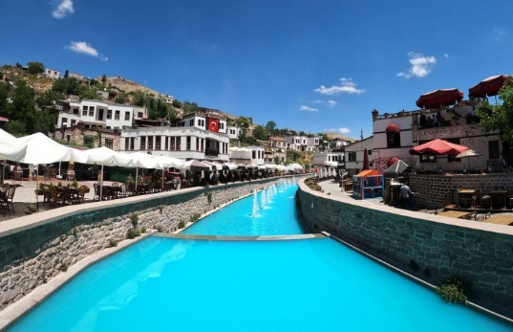
SİLLE HAKKINDA BİLGİLER
Sille, Konya’nın 7 km kuzey batısında yer alan derin ve dar bir vadinin iki yakasında kurulmuştur. Vadinin arasından akan bir dere bulunmaktadır. Sille günümüzde Selçuklu Belediyesine bağlı bir mahalledir. Konya Kültür Varlıkları Koruma Bölge Kurulu kararınca “kentsel sit alanı” olarak ilân edilmiştir.
Sille bölgesi, Frigyalılardan günümüze iskân görmüş, Bizans döneminden itibaren önemli bir yerleşim yeri olmuştur. Erken Hristiyanlık devrinin ilk merkezlerinden; İstanbul-Kudüs arasındaki hac yolunun önemli konaklama noktalarından biridir. Hristiyanlığın ilk yıllarında havarîlerden Aziz Paul ve arkadaşlarının Konya’ya geldikleri, dinlerini yaymaya çalıştıkları, baskılar karşısında da Sille civarındaki dağlara çekildikleri bilinmektedir.
Tarihçe
Arkeolojik verilere göre bölgede yerleşimin tarihi Neolitik Çağ'a kadar uzanmaktadır. Yerleşimin isminin kökeni konusunda çeşitli açıklamalar vardır. İlki Yunan mitolojisindeki Silen (Silene)' den geldiğidir. Yine 'Silenos', kaynayıp, coşarak köpürüp akan su kelimesinden türediği de kabul gören bir açıklamadır.
Roma ve Bizans döneminde, Kudüs yolu üzerinde yer aldığı için önemli bir dini merkez olmuştur. Dünyanın en eski ve en büyük manastırlarından biri olan Ak Manastır ("Hagios Khariton Manastırı", "Deyr-i Eflâtun") burada olup yaklaşık 800 yıl kesintisiz hizmet vermiştir. Ak Manastır Konya'da yaşayan Mevlevi dervişlerince de ziyaret edilmiş ve bahçesinde küçük bir de mescit yaptırılmıştır. Karamanlı Ortodoksların mübadele öncesi yaşadığı yerleşimdir[1].
Selçuklu döneminde olduğu gibi Osmanlılar devrinde de tarihi İpek ve Baharat yolları üzerinde olması nedeniyle önemini hiç yitirmemiştir. Osmanlı kaynaklarında Sudirhemi nahiyesine bağlı Sille karyesi ve sonrasında nahiye merkezi oldu. 1907 tarihli kayıtlara göre Silleʹnin 13 mahallesinde Müslüman ve Gayrimüslümler birlikte yaşarken, Karataş ve Ak mahallede yalnız Müslüman, Kilise-i Kebir mahallesinde ise yalnızca Hristiyan topluluk yaşamaktaydı. Cumhuriyet öncesinde nüfusu 18.000'e ulaşmıştır. Yerleşimde 1924 nüfus mübadelesine kadar Hristiyan çoğunluk oturmaktaydı. Macar gezgin Bela Horvarth 1913 yılında Anadolu'ya yaptığı gezisinde tuttuğu notlarda o yıllarda Sille'de 60 adet kilisenin ayakta olduğunu yazmıştır.
Köyde yumuşak volkanik kayalara oyulmuş pek çok küçük kilise, Osmanlı mezar taşları ve günümüze kadar gelebilmiş Archangelos Michael kilisesi ziyaret edilebilir. Kilise, ilk Hristiyan Bizans imparatoru Konstantin'in annesi Helena (Ayia Eleni) tarafından Michael Archangelos adına M.S 327'de inşa ettirilmiştir.
1923 yılında yaşanan mübadele esnasında buradaki Hristiyan inancına sahip nüfus Yunanistan'a gönderilirken, Sille'ye de Kozana ve Florina bölgelerinden Müslüman nüfus getirilmiştir.
Özgün yapısı son yıllarda zarar görse de günümüzde köy ve çevresi SİT alanı olarak kabul edilip koruma altındadır.
Coğrafya
Sille, Karabuğa Dağları ile Küçük Gevele (Takkeli Dağ) arasında Sille Çayı'nın açtığı vadide yer alır. Güneydoğusundan Yazır Fayı geçen yerleşimin denizden yüksekliği 1115 metredir. Akarsulara yarılmış plato yüzeyinde bulunan Sille'nin çevresinde Küçük Gevele (1643 m), Büyük Gevele (1709 m), Kaynaka Tepe yer alır. Sille Çayı'nın Konya Ovasına ulaştığı noktada birikinti konisi bulunur[1].
Sille Çayı; K-G doğrultusunda Sille'yi ikiye böler. Çay düzensiz rejime sahiptir. Üzerine sulama ve taşkın koruma amaçlı Sille Barajı inşa edilmiştir. Çevrede kaynak suları bulunur: Şükran Pınarı, Güllü Pınarı, Manastır Pınarı, Tünel Pınarı, Çandıra Pınarı.
Bitki örtüsü; dalık alanda çam ve meşe ormanları, vadide kavak, söğüt ağaçları ve antropojen bozkır hakimdir.
İklimi, yazlar kurak ve sıcak, kışlar kar yağışlı ve sert geçen karasal iklimdir.
Sille Ağızı
Genel olarak İç Anadolu'da Kapadokya, Kayseri ve Karaman köylerinde yaygın şekilde konuşulan bir Türk Ağızıdır.

Slide 32
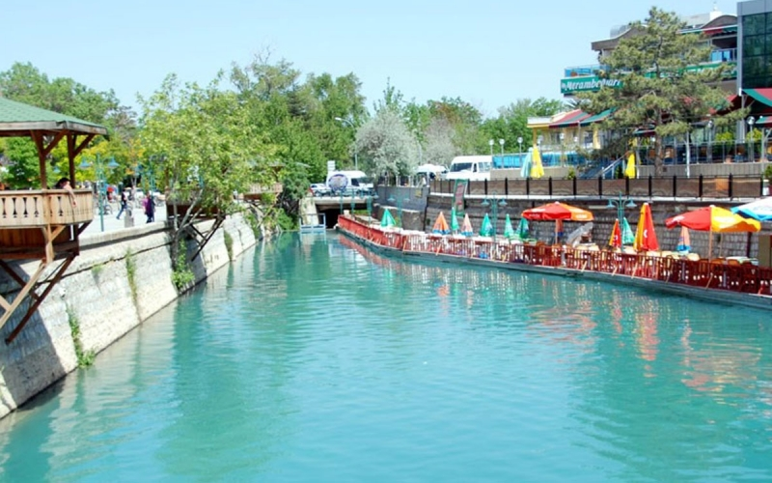
Sille Taşı
Sille yöresinde çıkan Volkanik ve Andezit özellikleri taşıyan bir taş çeşidi. 2000 derece ısıya dayanıklı olması nedeniyle tuğla ve kiremit fabrikalarında, kireç ocaklarının fırın yapımında kullanılır. Ayrıca yapı taşı olarak da tercih edilir. Yöredeki pek çok eski bina ve Konya camilerinde yaygın olarak kullanılmıştır. Aktif olarak çalışan 27 taş ocağından, yeni inşaat eğilimleri nedeniyle, şu anda sadece 3 adedi üretim yapmaktadır.
Sille Halısı
Sille yöresinde dokunan özel desenleri, kompozisyonları ve kullanılan kök boyaları ile dikkat çeken halı çeşidi. Boyamada kullanılan Cehrî (Rhamnus petiolaris) bitkisinden elde edilen doğal renk en belirgin özelliğidir. Sille Beş göbek halıları en değerli halılardan kabul edilir. Ayrıca halı at eğeri örtüsü sadece Sille'ye mahsustur.
1900'lerde yüzlerle ifade edilen halı tezgâhlarından günümüze sadece birkaç adedi kalmıştır. Yaygın olarak yetiştirilen Cehrî ağaçlarından da çok az sayıda kalmıştır.
KONYA MERAM BAĞLARI
Meram, Takkeli dağın güney-doğu eteklerindeki vadiye kurulmuştur. Eski Meram Bağları, şehrin 5-6 km. batısından başlayıp, Dere’ye ulaşan yeşil vadiye kadar uzanır. Tarih boyunca suyu, havası ve bağları seyahatnamelere, dîvânlara konu olmuş, ünü bütün dünyaya yayılmıştır. Bugün çevresi ormanlarla kaplı güzel bir mesire yeridir. Ayrıca çay bahçeleri ve lokantalar bulunmaktadır. Meram’da; Selçuklular Döneminde yapılmış olan Meram Hamamı, Meram Köprüsü, Tavus Baba Türbesi, Hasbey Mescidi ve Dârü’l-Huffâzı ziyaret edilebilir.

Slide 33
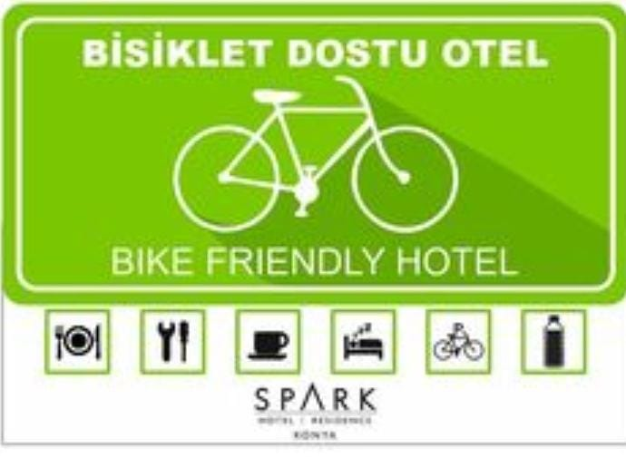
UYGULAMALARIMIZ
Şehir gezisi sırasında misafirlerimize bisiklet veya toplu taşıma araçlarını kullanmaları önerilmekte ve güzergâhlar konusunda bilgilendirilme yapılmaktadır.
Geri dönüşüm atıkları için genel mekânlara geri dönüşüm kutuları yerleştirilmiştir.
Misafir odalarında yer alan mini barlar ısınmayı engellemek amacıyla doğrudan güneş ışığı almayacak şekilde konumlandırılmıştır.
Otelimizin odalarında kullanılan mini barlar ve televizyonlar düşük enerji tüketimlidir.
Sparkhotel Resıdence Konya olarak alınan Bisiklet dostu sertifikası adı altında doğaya karşı duyarılı olmakta ve bunun bilincinde olarak çalışmaktayız.

Slide 34
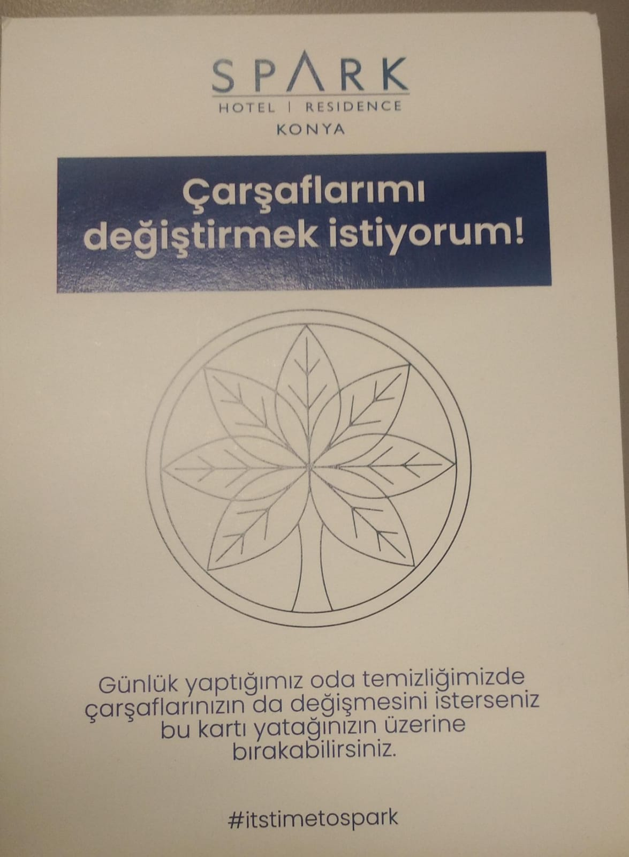
UYGULAMALARIMIZ
Misafirlerimizin talepleri doğrultusunda havlu ve çarşaf değişimleri gerçekleştirilmekte ve bu konuda misafirlerimize bilgi verilmektedir.
Aydınlatma sistemlerimizin tasarruflu ampuller ve led aydınlatma tercih edilmiştir.
Yerel ekonomiye olan katkımızın farkındayız, bu sebeple tedarik edilen ürünlerin çok büyük bir kısmı yerel pazardan tedarik edilmektedir.

Slide 35
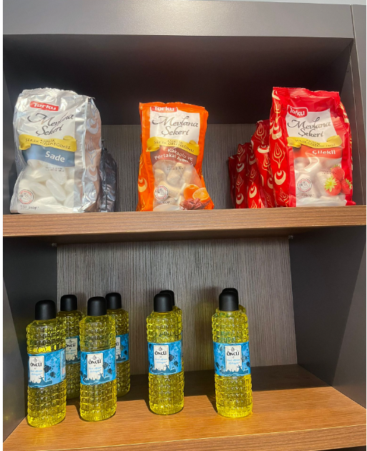
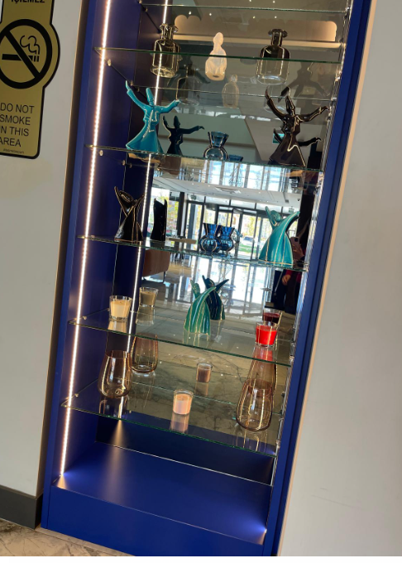
Kültürel mirasımıza, tarihimize ve sanatımıza sahip çıkıyor, yerel halk ile yapılan ortak çalışmalar sonucu yerel girişimcilerin ürünlerinin satışına destek olmaktayız.

Slide 36
PAYDAŞLARIMIZLA İLETİŞİM YOLLARIMIZ
Çalışanlarımız ile
Birebir görüşmeler, grup toplantıları, eğitimler, performans değerlendirmeleri, kariyer geliştirme toplantıları, faaliyet raporları
Misafirlerimiz ile
Birebir görüşmeler, anketler, sosyal medya
Tedarikçilerimiz ile
Birebir görüşmeler, tedarikçi değerlendirmeleri, toplantılar
Yerel Topluluklar ile
Sosyal projeler, faaliyet raporları, toplantılar, sosyal medya
Kamu Kuruluşları ile
Toplantılar, faaliyet raporları
Liseler ve üniversiteler ile
Stajyer programı, konferans-toplantı katılımı

Slide 37
SÜRDÜREBİLİRLİK KONUSUNDA
HEDEFLERİMİZE ULAŞMAK İÇİN DESTEK VEREN TÜM ÇALIŞANLARIMIZ VE PAYDAŞLARIMIZA TEŞEKKÜR EDERİZ

